Slide 1
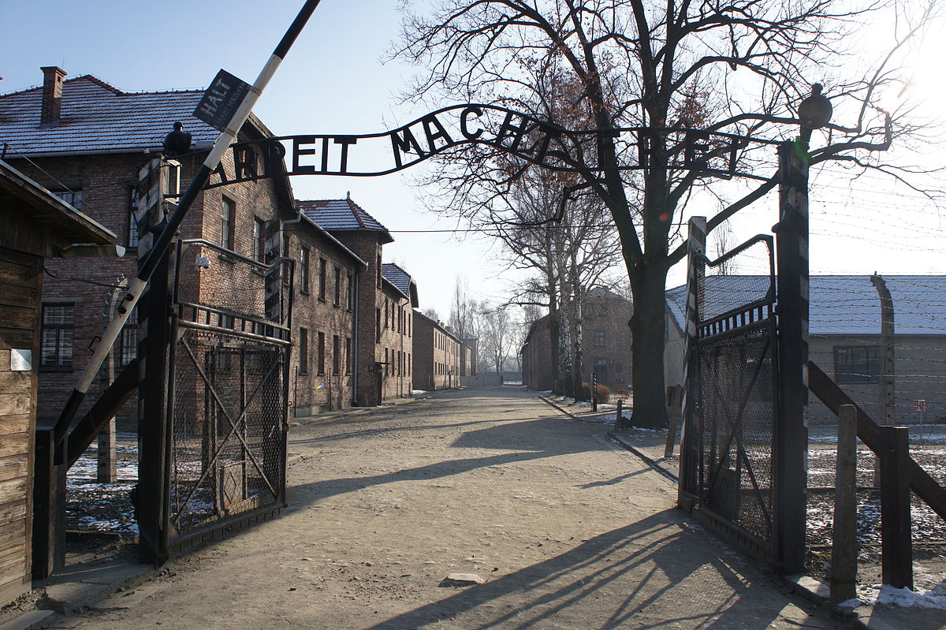
Per non dimenticare

Slide 2
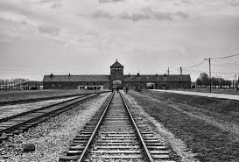
Il termine "SHOAH"
Il termine Shoah in ebraico indica lo sterminio degli ebrei vittime del Genocidio Nazista, preferito ad olocausto in quanto vi è estraneo il concetto di sacrificio inevitabile.

Slide 3
Testimonianze – LILIANA SEGRE
Questa è la storia di una donna di nome Liliana Segre, sopravvissuta alla Shoah. In una sera di estate del 1938, finita la seconda elementare, il padre le spiegò che non poteva più andare a scuola per colpa delle leggi razziali: era considerata diversa dalle altre coetanee. Il 19 gennaio del 2018 è stata nominata senatrice a vita dal presidente Mattarella. Per 30 anni ha girato nelle scuole per diffondere il suo messaggio di vita vissuta nei Lager, perché in un futuro molto prossimo non ci sarà più nessuno a dire «Io mi ricordo...» e spera quindi che le persone abbiano compreso la gravità della cosa per fare in modo che non si ripeta mai più.

Slide 4
Testimonianze – SERGIO DE SIMONE
Sergio è un bambino napoletano che all'età di 7 anni è stato deportato nei Lager nel 1944; fu oggetto di esperimenti scientifici del "Dottor " Mangele. Sergio e altri bambini furono presi dalle SS con inganno: - chi vuole vedere la mamma faccia un passo avanti. - Lui e altri 19 bambini lo fecero. Li portarono in un campo di sterminio di Amburgo. Verso la fine della guerra, da Berlino arrivò l'ordine di distruggere tutte le prove di quello che era stato fatto. I bambini furono portati in una scuola chiamata Bullenhuser Damm, dove vennero impiccati e poi bruciati, e le prove scritte sotterrate nel giardino della scuola.

Slide 5
Testimonianze – ALBERTO MIELI
Alberto nacque a Roma nel 1925: era il più grande di 8 fratelli e visse nel quartiere Garbatella. Il 5 aprile 1944 fu messo su un convoglio in direzione di Auschwitz. In questa piccola parte di video ci racconta le atrocità che sono state compiute contro alcuni bambini mentre lui era lì presente.

Slide 6
I campi d'oggi – Marta Conson
Auschwitz, novembre 2019
Eccomi, sono arrivata ad Auschwitz sto camminando su dei vecchi binari dove tempo fa arrivavano treni pieni di persone, dove a decidere della loro vita o della loro morte era lo scendere a destra o a sinistra. Spogliati dei loro beni, dei loro vestiti, ma soprattutto della loro dignità. Sono vestita con abiti pesanti ma ho freddo. Mi rendo conto che il freddo che sento non proviene da fuori ma si è impadronito del mio cuore che per un instante si ferma e le lacrime mi scendono sul viso. Mi chiedo com'è possibile che un uomo arrivi ad odiare così tanto il proprio simile, sottoponendolo alle più atroci torture.
Come si fa a immaginare che alcune persone siano superiori ad altre.
"Molti allora hanno pianto ed il loro lamento risuona ancora. Lo udiamo anche qui; non è morto con loro ma si leva forte, struggente, accorato e dice: - Non dimenticateci. Si rivolge a tutti e a ciascuno."
Tratto da un discorso di Giovanni Paolo II

Slide 7
I campi d'oggi – Giada Capuozzo
Auschwitz, settembre 2018
"Orbiet mocht dich frei" ci dice la guida che traduce "Il lavoro rende liberi«. Questa frase per un instante mi rincuora: "Magari tutto quello che è stato detto è falso!" Ma bastano pochi passi e mi accorgo che non è per niente così! Sento freddo, ho la pelle d'oca mentre ci raccontano le cattiverie subite dai deportati. Mi chiedo come si può far tanto male e trattare come degli animali i propri simili, decidere della loro vita o della loro morte! Davanti alle tantissime foto di deportati lì uccisi mi viene da piangere, provo molto dolore; ogni foto era forse di un papà, di un figlio, di un marito! E penso a quanti sogni sono stati interrotti! Immagino questa scena mentre sono mano nella mano con i miei genitori e non riesco a non pensare a chi è stato letteralmente strappato dalle rassicuranti mani dei propri genitori. Mi tremano le gambe, mi accorgo di piangere, sono terrorizzata da tutta questa cattiveria.
Ciò non deve più accadere!

Slide 8
I campi d’oggi – Chiara Bidello
Immaginate un bambino di 3 mesi:
Un bambino che sembra avere tutta la vita davanti a sé,
ma che davanti ha soltanto la più crudele delle morti.
Un bambino puro, innocente e senza colpa,
ma che sta per essere ucciso.
Un bambino che non ha fatto nulla,
Ma che è stato separato dalla madre.
Un bambino che non farebbe male ad una mosca,
Ma che sta per essere lanciato in aria
per poi essere raggiunto da un proiettile di un soldato.
Perché gli umani sono l’unica razza
che si stermina da sola,
L’unica che può raggiungere certi
Livelli di crudeltà.
Ma sono sempre gli umani a liberare i loro simili,
Sono sempre loro ad aiutarli.
Perché noi siamo dotati di intelletto:
C’è chi lo usa per il bene, chi non lo usa affatto e chi lo sfrutta per il male,
Facendo soffrire persone innocenti.
Ed è per questo che oggi siamo qui,
Per non dimenticare,
E per far sì che queste vicende orribili
Non si ripetano mai più!

